Slide 1
KELOMPOK 7
NAMA ANGGOTA
Rizky Fajar Priangkasa 18.11.0056
Haidar Ali Yahya 18.11.0068
Awal Rafi Hardika 18.11.0076
Mochamad Afan P 18.11.0102

Slide 2
RANGKAIAN FLIP-FLOP RS DENGAN IC 7402
Alat alat yang digunakan :
1. IC 7402
2. 2 buah Switch
3. 2 buah Lampu
4. Battery dengan ukuran 5 volt
5. Ground

Slide 3
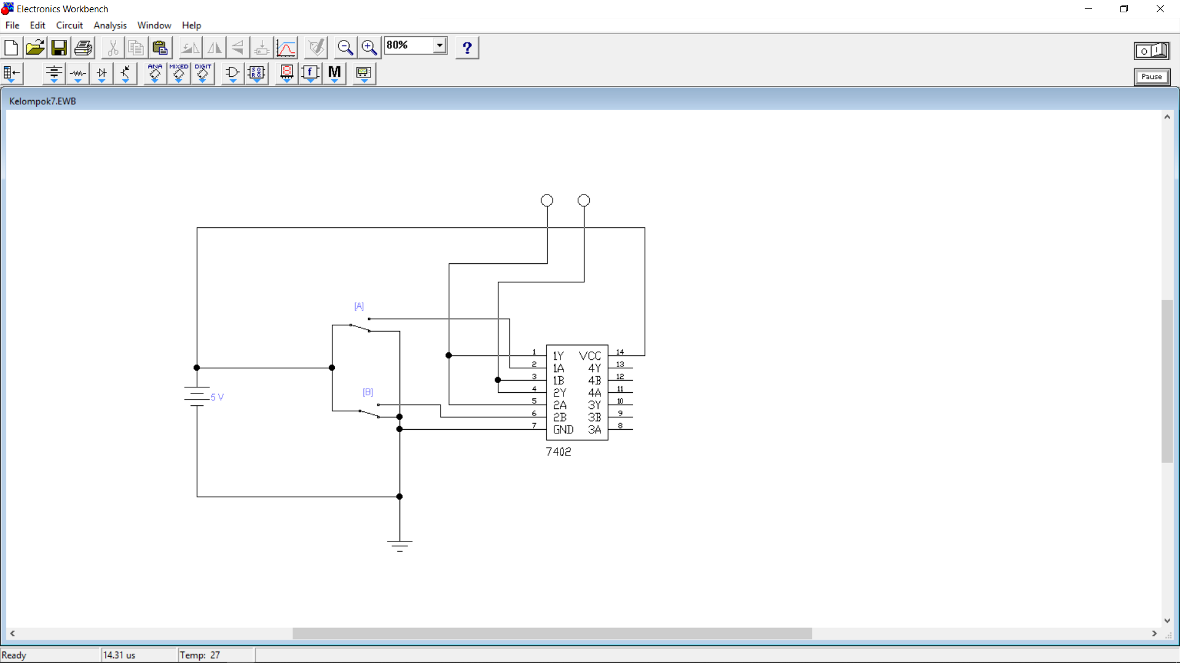

Slide 4
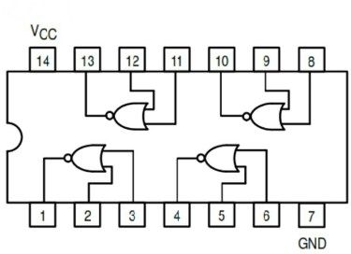
IC 7402
IC 7402 termasuk gebang NOR , IC ini memiliki 4 gerbang NOR dan dua input

Slide 5
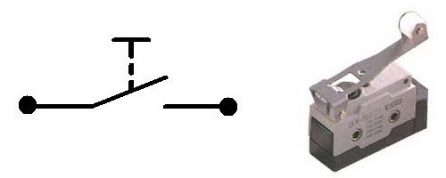
SWITCH
Fungsi switch pada rangkaian elektronikasesungguhnya alat yang dapat atau memiliki fungsi untuk menghubungkan dan memutuskan aliran listrik (arus listrik) pada jaringan arus listrik kuat maupun jaringan arus listrik yang lemah. Sistem kerjanya sebagai pemutus atau pemilih sinyal secara mekanik.

Slide 6

LAMPU MERAH / RED PROBE
Fungsi Lampu pada EWB yaitu mengetahui adanya arus atau tidak , jika ada arus lampu akan menyala dan jika tidak ada arus lampu mati

Slide 7
Battery
Bersungsi sebagai sumber daya rangkaian elektronika

Slide 8

GROUND
Ground adalah titik yang dianggap sebagai titik kembalinya arus listrik arus searah atau titik kembalinya sinyal bolak balik atau titik patokan (referensi) dari berbagai titik tegangan dan sinyal listrik di dalam rangkaian elektronika.
Fungsi ground sangatlah penting dimana ground berfungsi sebagai pengaman ketika terjadi kebocoran arus listrik.

Slide 9
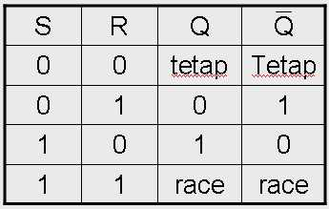
CARA KERJA RANGKAIAN
Jika R dan S bernilai 1 maka akan balapan menyala
Jika R bernilai 1 dan S bernilai 0 maka lampu sebelah kanan menyala
Jika R bernilai 0 dan S bernilai 1 maka lampu sebelah kiri menyala
Jika R dan S bernilai 0 maka lampu tidak akan menyala

